Slide 1
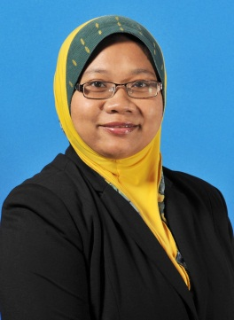
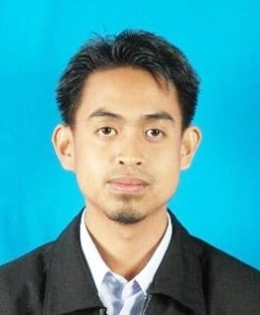
PERGERAKAN PEGAWAI
PERGERAKAN PEGAWAI
NURUL IZZA BINTI MD NORDIN
JURUTEKNOLOGI MAKMAL PERUBATAN KANAN (U32)
RAHMAT BIN KASMIN
PENOLONG AKAUNTAN (W29)
CUTI
CUTI
MESYUARAT
MESYUARAT
KURSUS
KURSUS
KELUAR
KELUAR

